Slide 1
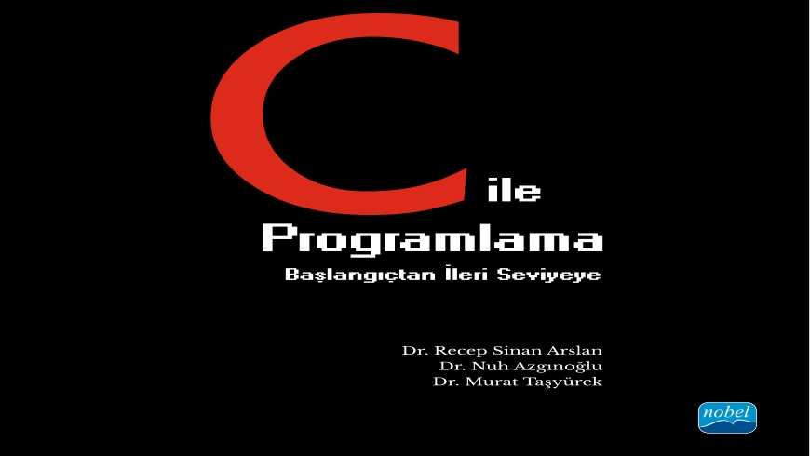

Slide 2
KİTAPTA YER ALAN BÖLÜMLER
BÖLÜM 1: C DİLİNE GİRİŞ
BÖLÜM 3: İFADELER (EXPRESSIONS)
BÖLÜM 4: SEÇİM İFADELERİ (SELECTION STATEMENTS)
BÖLÜM 5: DÖNGÜLER (LOOPS)
BÖLÜM 6: TEMEL VERİ TİPLERİ (BASIC TYPES)
BÖLÜM 7: DİZİLER (ARRAYS)
BÖLÜM 8: FONKSİYONLAR (FUNCTIONS)
BÖLÜM 9: PROGRAM ORGANİZASYONU (PROGRAM ORGANIZATION)
BÖLÜM 10: İŞARETÇİLER (POINTERS)
BÖLÜM 11: İŞARETÇİLER VE DİZİLER (POINTERS AND ARRAYS)
BÖLÜM 12: STRİNGLER (STRINGS)
BÖLÜM 13: İŞARETÇİLERDE İLERİ SEVİYE KULLANIM (ADVANCED USAGE OF POINTERS)
BÖLÜM 14: YAPILAR, BİLEŞİMLER VE NUMARALANDIRMA (STRUCTURES, UNIONS AND ENUMERATIONS)
BÖLÜM 15: ÖN İŞLEMCİLER (THE PRE-PROCESSORS)
BÖLÜM 16: BELİRLEYİCİLER, NİTELEYİCİLER VE BİLDİRİMLER (SPECIFIERS, QUALIFERS AND DECLARATIONS)
BÖLÜM 17: HATA YAKALAMA (ERROR HANDLING)
BÖLÜM 18: GİRİŞ/ÇIKIŞ İŞLEMLERİ (INPUT/OUTPUT OPERATIONS)
BÖLÜM 2: GİRİŞ/ÇIKIŞ İŞLEMLERİ (FORMATTED INPUT/OUTPUT)

Slide 3
BÖLÜM 1
C DİLİNE GİRİŞ

Slide 4
İÇİNDEKİLER
BÖLÜM 1: C DİLİNE GİRİŞ
1. C DİLİNİN TARİHÇESİ
2. C89/C90 VE C99 STANDARTLARI
3. VİSUAL STUDİO CODE VE MİNGW C/C++ DERLEYİCİSİNİN KURULUMU

Slide 5
C dili öğrenildikten sonra işletim sistemlerinin yapısı, ana bellek yöntemi ve diğer üst seviye diller açısından daha iyi bir perspektife sahip olunacaktır.

Slide 6
1. C DİLİNİN TARİHÇESİ
C dili UNİX işletim sisteminin bir ürünü olup, Bell laboratuvarlarında Ken Thomson, Dennis Ritchie ve arkadaşları tarafından geliştirilmiştir.
Diğer işletim sistemlerinde olduğu gibi Unix’te assembly dili kullanılarak geliştirilmiştir.

Slide 7
2. C89/C90 VE C99 STANDARTLARI
Amerikan standartlar enstitüsü (ANSI) himayesinde 1983 yılında C dili için bir Amerikan standardının oluşturulması ile ilgili çalışmalara başlanılmıştır
1989 yılındaki son versiyonu ISO tarafından onaylandı ve ISO/IEC 9899:1990 ismi ile standartlaştırıldı. C dilinin bu onaylanmış hâli C89 veya C90 standartı olarak isimlendirilmiştir.

Slide 8
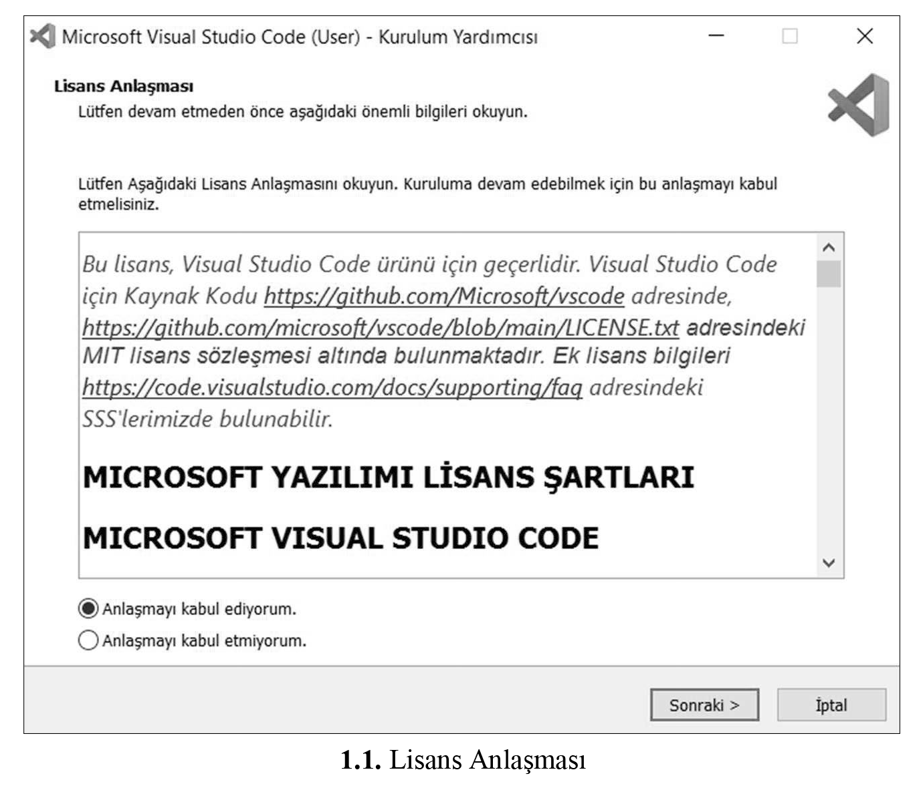
3. VİSUAL STUDİO CODE VE MİNGW C/C++ DERLEYİCİSİNİN KURULUMU

Slide 9
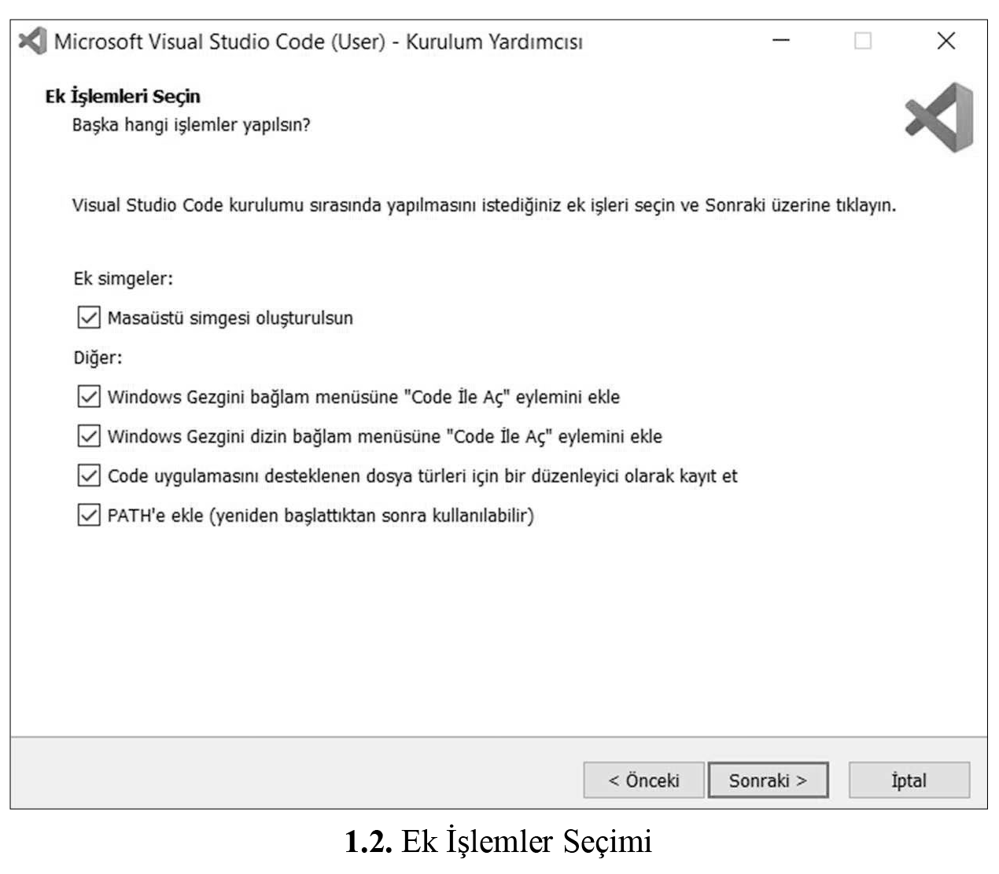
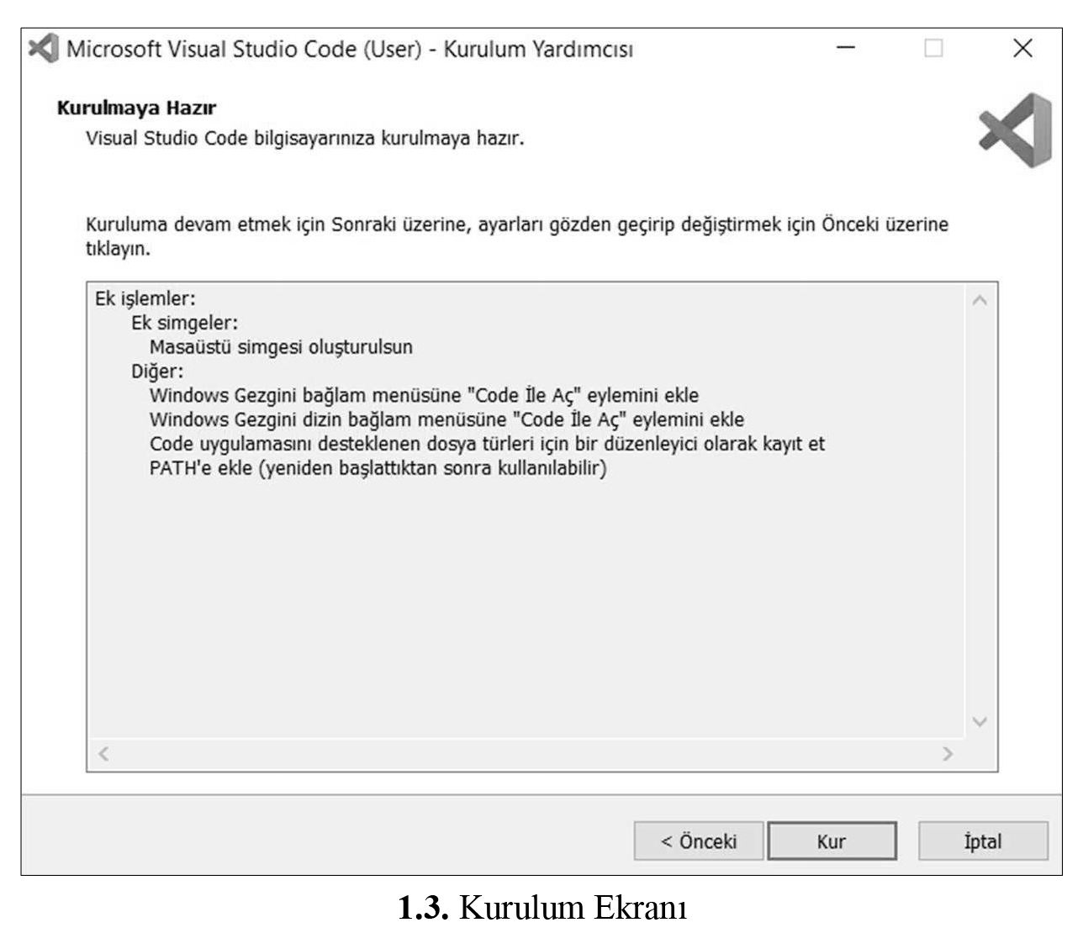

Slide 10
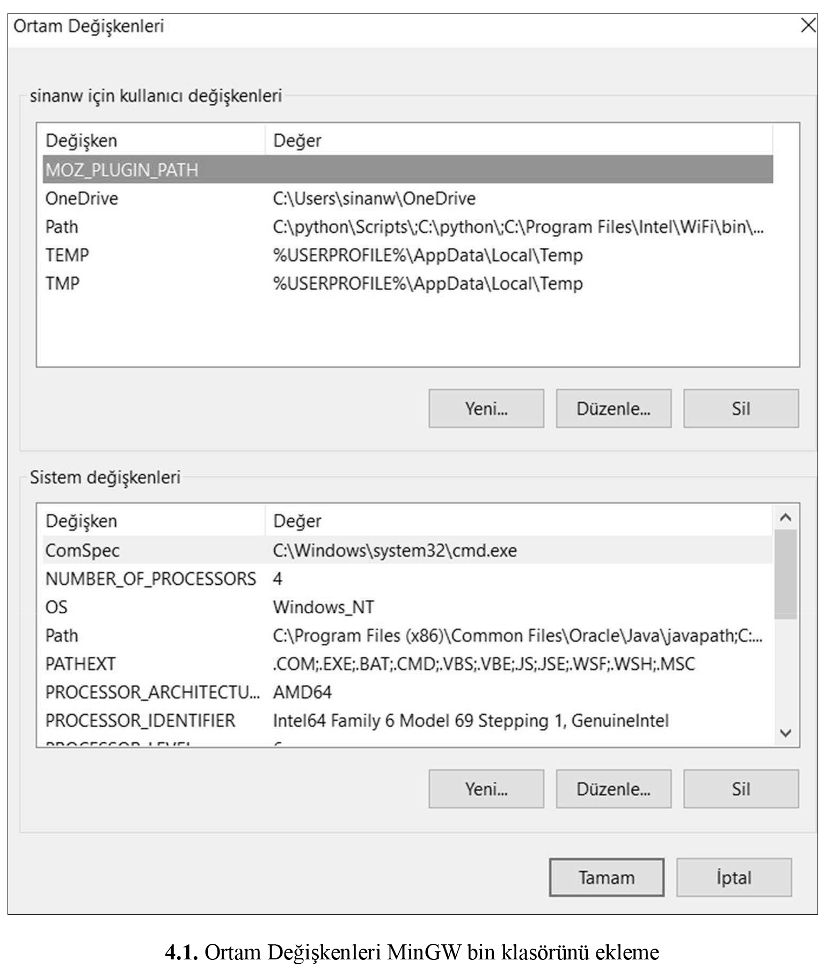

Slide 11
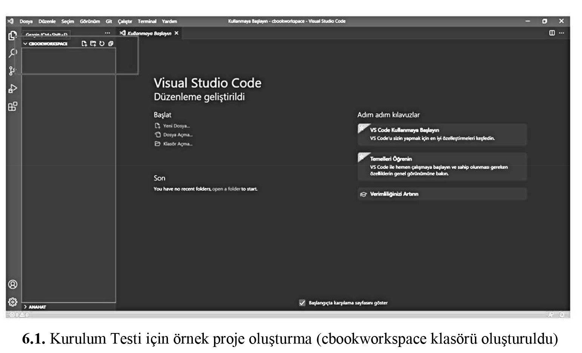

Slide 12
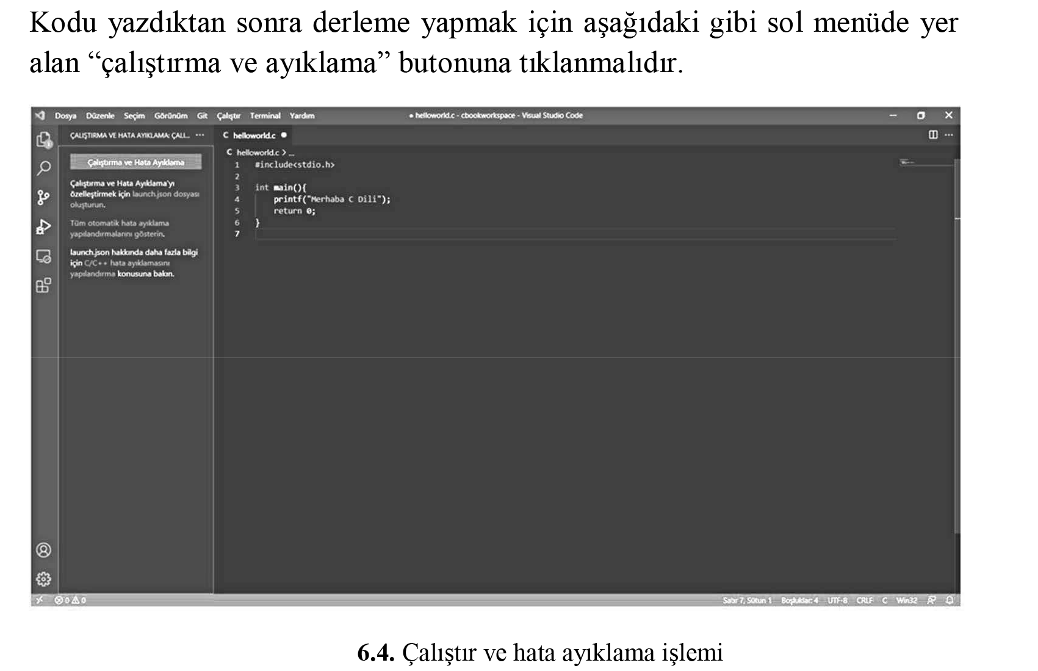

Slide 13
